Slide 1

《从零开始学Scrapy网络爬虫》
第10章 文件和图片下载

Slide 2
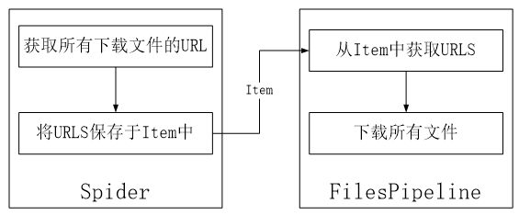
文件下载
基于文件下载在爬虫中的普遍性和实用性，Scrapy提供了文件管道FilesPipeline用于实现文件的下载。你也可以扩展FilesPipeline，实现自定义的文件管道功能。
在Spider中，将想要下载的文件URL地址保存到一个列表中，并赋给key为file_urls的Item字段中（item[“file_urls”]）。
引擎将Item传入到FilesPipeline管道中。
FilesPipeline获取Item后，会读取Item中key为file_urls的字段（item[“file_urls”]），再根据获得的URL地址下载文件。Item在FilesPipeline管道中处于
“锁定”状态，直到所有文件全部下载完
（或者某种原因下载失败）。
所有文件下载完后，会将各个文件下载
的结果信息收集到一个列表中，
并赋给key为files的Item字段中（item[“files”]）。
下载的信息主要包含以下内容：
文件下载的路径
文件的URL地址
文件的校验和（Checksum）

Slide 3
文件下载
文件管道FilesPipeline
 | FilesPipeline
导入路径 | scrapy.pipelines.files.FilesPipeline
默认URL键 | file_urls
默认结果键 | files
自定义URL键 | FILES_URLS_FIELD
自定义结果键 | FILES_RESULT_FIELD
下载目录 | FILES_STORE
文件有效期 | FILES_EXPIRES
重定向 | MEDIA_ALLOW_REDIRECTS

Slide 4
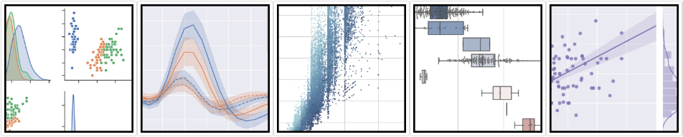
项目案例：爬取seaborn案例源文件
人工智能、大数据领域的学习者和开发者，对seaborn一定不会感到陌生。它是一个免费的、基于Python的数据统计可视化库，它提供的高级界面，能够绘制极富吸引力且信息丰富的统计图形。图中就是通过seaborn展示的统计图形。

Slide 5
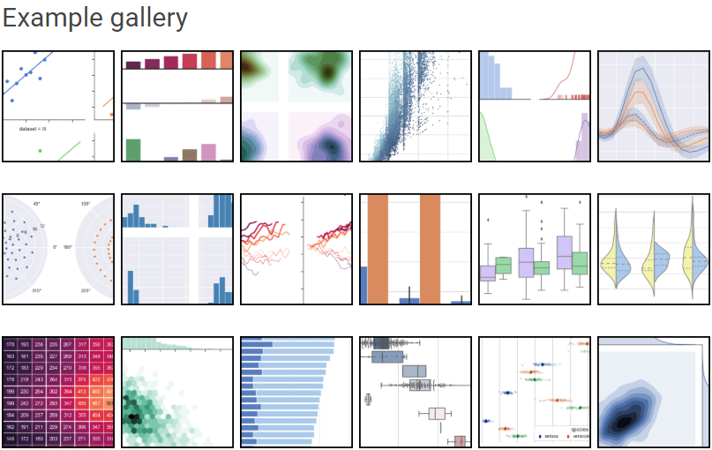
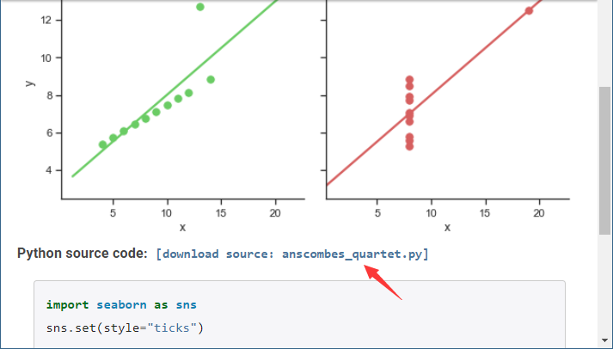
项目案例：爬取seaborn案例源文件
seaborn的网址为http://seaborn.pydata.org/。在其官方网站上提供了许多的应用案例，每个案例都附有源码文件，供使用者下载参考。应用案例展示的网址为：http://seaborn.pydata.org/examples/index.html，如下图左所示，该页面展示了40幅由seaborn实现的应用案例图形。
点击下图左某个应用案例图形，就会跳转到该应用案例的详细页，如下图右所示。详细页中展示了案例图形、源码文件下载链接和源代码。
本项目要求实现将seaborn中所有应用案例的源文件下载到本地。而源文件的下载链接，就是上图右标有箭头的地方。

Slide 6
项目案例：爬取seaborn案例源文件
技术分析

Slide 7
图片下载
Scrapy还提供了图片管道ImagesPipeline用于实现图片的下载。你也可以扩展ImagesPipeline，实现自定义的图片管道功能。
图片也是文件，下载图片的本质也是下载文件，ImagesPipeline继承于FilesPipeline，使用上和FilesPipeline基本一致，只是在使用的item字段和配置选项上有所差别，如下表所示。
 | FilesPipeline | ImagesPipeline
导入路径 | scrapy.pipelines.files.FilesPipeline | scrapy.pipelines.images. ImagesPipeline
默认URL键 | file_urls | image_urls
默认结果键 | files | images
自定义URL键 | FILES_URLS_FIELD | IMAGES_URLS_FIELD
自定义结果键 | FILES_RESULT_FIELD | IMAGES_RESULT_FIELD
下载目录 | FILES_STORE | IMAGES_STORE
文件有效期 | FILES_EXPIRES | IMAGES_EXPIRES
重定向 | MEDIA_ALLOW_REDIRECTS

Slide 8
图片下载
ImagesPipeline还有自己独有的配置选项。
1.生成图像缩略图。
ImagesPipeline可以自动创建下载图像的缩略图。要使用此功能，只需在配置文件settings.py中设置IMAGES_THUMBS，它是一个字典，可以设置多种尺寸的缩略图，key为存储图片的文件夹名称，值是缩略图尺寸，实现代码如下所示：
IMAGES_THUMBS = {
'small': (50, 50),
'big': (270, 270),
}
该功能启用后，图像管道将使用以下格式创建每个指定大小的缩略图：
<IMAGES_STORE>/thumbs/<size_name>/<image_id>.jpg
其中<size_name>是指定的IMAGES_THUMBS字典的key值（small，big等），<image_id>是图像网址的SHA1哈希值。
2.过滤尺寸过小图像。
在配置文件settings.py中设置IMAGES_MIN_HEIGHT和IMAGES_MIN_WIDTH来过滤尺寸过小的图像。
IMAGES_MIN_HEIGHT = 110 #图像最小高度
IMAGES_MIN_WIDTH = 110 #图像最小宽度

Slide 9

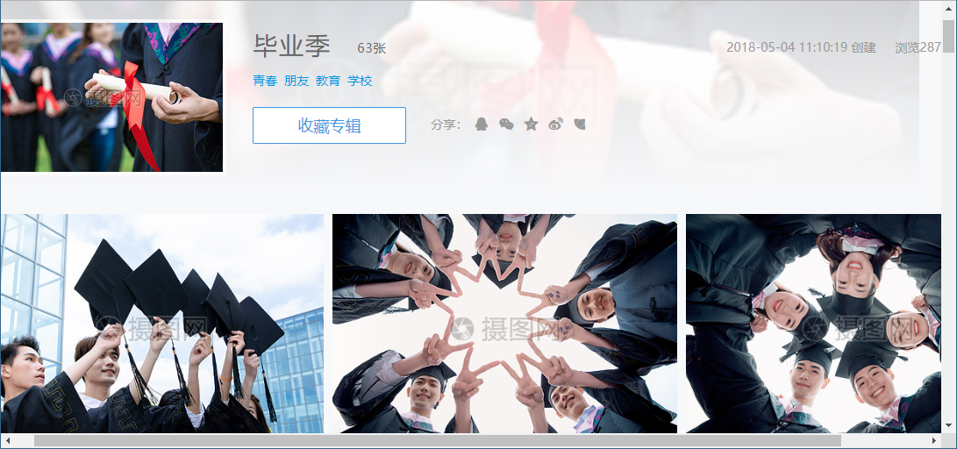

项目案例：爬取摄图网图片
摄图网是一家专注于正版摄影高清图片素材下载的图库作品网站，提供手绘插画、海报、科技、建筑、风景、美食、家居、外景等好看的图片设计素材。
http://699pic.com/

Slide 10
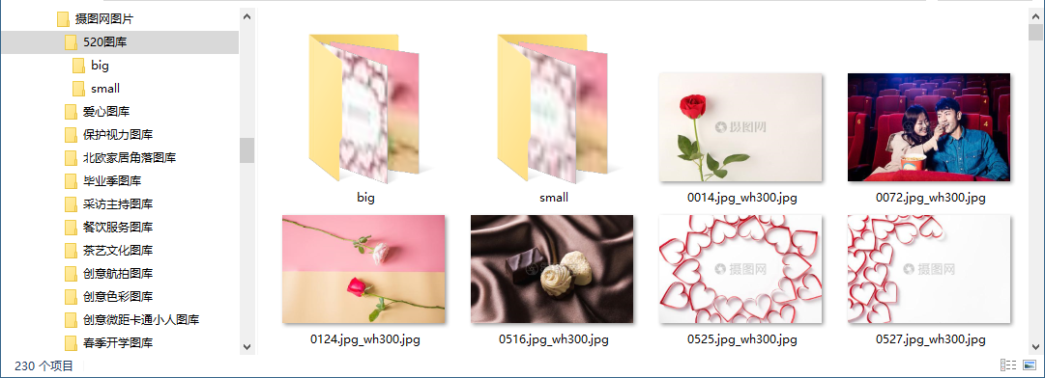
项目案例：爬取摄图网图片
项目需求
下载摄图网中分类为“照片”的所有图片。
下载后的图片名称不变。
相同主题的图片放于同一文件夹中，且文件夹按照主题命名。
每张图片同时生成两张大小不同的缩略图。
忽略尺寸过小的图片（高或宽低于10像素）。
图片下载到本地后，存储的形式如图10-13所示。

